Slide 1
Вплив цифрової трансформації на розвиток економіки держав та України
РЕКТОР
ДЕРЖАВНОГО УНІВЕРСИТЕТУ ТЕЛЕКОМУНІКАЦІЙ
Доктор технічних наук, професор
ТОЛУБКО Володимир Борисович
КИЇВ 2022

Slide 2
Цифрова трансформація галузей економіки
Виробництво
Фінансові
установи
Енергетичні
компанії
Розумне місто
Аеропорти
Залізні дороги
Підвищена продуктивність виробництва
Збільшення продажів
Оптимізація витрат
Вихід на глобальний ринок
Переваги впровадження ІКТ
Обґрунтовані рішення
Підвищення якості обслуговування
Зростання бізнесу / прибутковість
2

Slide 3
Основні перешкоди для цифрової трансформації
Основні перешкоди для цифрової трансформації
Невміння швидко експеримен-тувати
Неможливість працювати через мережу Інтернет
Неадекватна співпраця між ІТ та бізнесом
Культура ухилення від ризику
Відсутність можливості управління змінами
Відсутність корпоратив-ного бачення необхідності цифровізації
Недостатній бюджет
Недосконала кібербезпека
3

Slide 4
Цифрові технології сьогодення
Штучний інтелект та машинне навчання
Мобильні мережі технології 5G
Блокчейн та криптовалюти
Телемедицина
Нейромережі
Інтернет речей
Кібербезпека
Великі дані
Комп’ютерний зір
Віртуальна та доповнена реальність
4

Slide 5
Цифрова трансформація
Цифрова трансфор-мація
Великі дані. Кібербез-пека
Композиційні програми
Квантові обчислення
Хмарні плат-форми
Гіперавто-матизація
Інтернет речей
Інженерія штучного інтелекту
Інтелект прийняття рішень
Компози-ційні програми
Тактильний Інтернет
Промисловіавтономні системи
Генератив-ний штучний інтелект
5

Slide 6
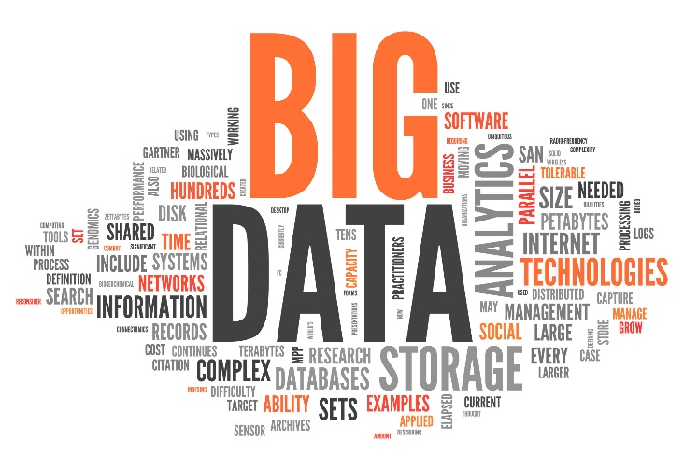
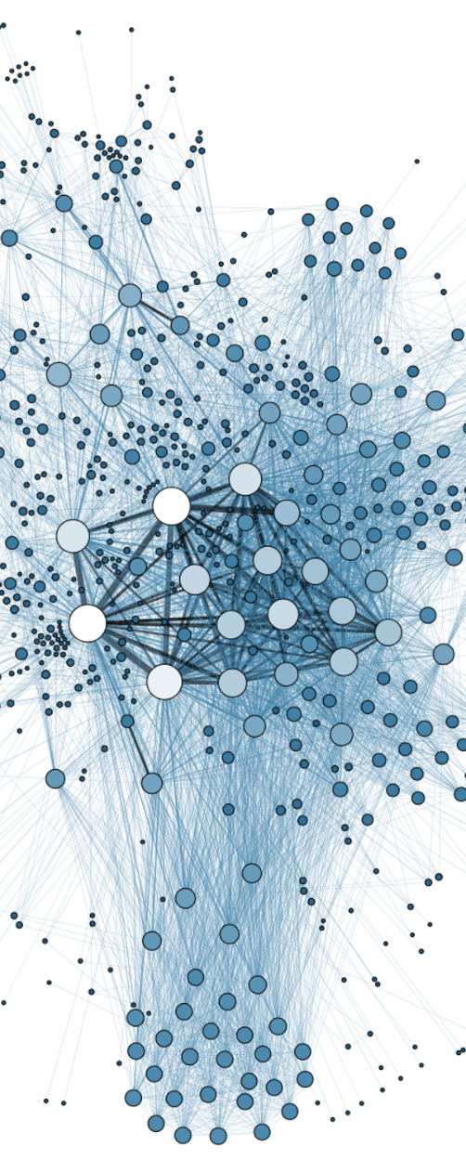
ВЕЛИКІ ДАНІ - структуровані або неструктуровані масиви даних великого обсягу
Актуальною є необхідність їх обробки за допомогою спеціальних автоматизованих інструментів, для використання в статистиці, аналізі, прогнозах та прийняття рішень
Відстеження поведінки та лояльності клієнтів на основі інформації онлайн-ресурсів
Побудова оптимальної дорожньої карти клієнта
Швидке реагування на зміни в глобальному ринку та технологіях
Дослідження користувальницьких даних існуючих та потенційних клієнтів для виведення на ринок нових товарів
ІНТЕЛЕКТ ПРИЙНЯТТЯ РІШЕНЬ
Комерційне використання штучного інтелекту для зростання прибутку та бізнесу
Прийняття більш швидких та узгоджених рішень за складними даними, трансформуючи процес прийняття рішень у всій організації
Об’єднання гетерогенних даних для формування цілісного прогнозного представлення про продукти, клієнтів, ланцюги поставок
Побудова виграшних стратегій бізнес-процесів
6

Slide 7
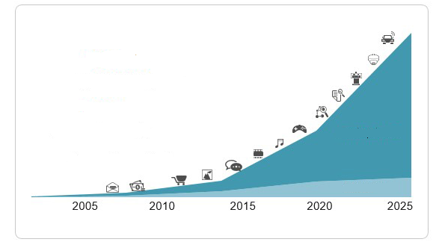
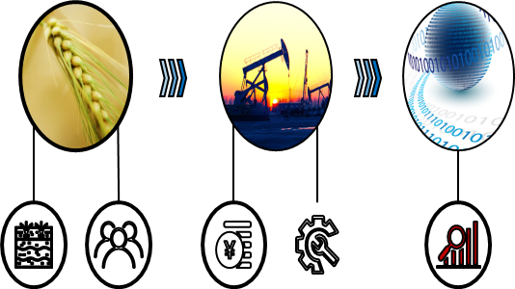
ЗБІЛЬШЕННЯ ОБСЯГУ ДАНИХ - ЗАПОРУКА РОЗВИТКУ ЦИФРОВОЇ ЕКОНОМІКИ
Нові зв'язки сприяють стрімкому росту даних
Дані є основним засобом виробництва
ІТ в агросекторі
ІТ в промисловій економіці
Цифрова економіка
32 ЗБ → 180 ЗБ
Збільшення з 2020 до 2025
Сфери впровадження цифрових додатків
Неструктуровані дані
Структуровані дані
Рік
Земля
Праця
Капітал
Технологія
Дані
7

Slide 8
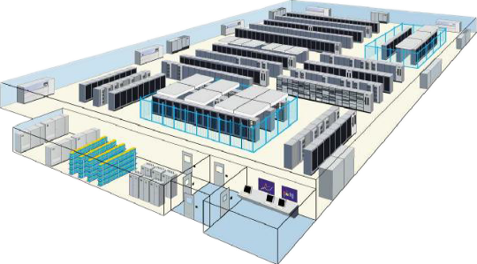
Впровадження технологій обробки великих даних забезпечує стабільний розвиток цифрової економіки
Високий тиск
обслуговування
Високе споживання
енергії
Великі збитки від
простою
Комплекс експлуатація та обслуговування
Поглиблена цифрова
трансформація
підприємства
Частка світового споживання електроенергії в секторах ІКТ – 2025 рік
Втрати на годину через простої системи
(10 000 доларів США)
Фактори, які впливають на ефективність Е&О постійного струму
Енергія
ФІНАНСИ
Пік транзакцій
Складні типи пристроїв
Вилика кількість безглуздих пристроїв
Телеком
Фінанси
$$3K TPS →30K TPS$$
Виробництво
Роздрібна торгівля
Охорона здоров’я
648
Час виконання
ЗМІ
200
280
Численні інтерфейси
$$10 годин →3.7 годин$$
63
110
160
Складне розташування
9
10-кратне збільшення обслуговування завдяки більшій кількості онлайн-сервісів
Споживання електроенергії центрів обробки даних становить від 2% до 3% світового споживання
Розбивка знижує дохід підприємства на 8%
Протягом наступних 5 років обсяг даних на душу населення збільшиться в 5 разів
8

Slide 9
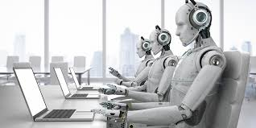
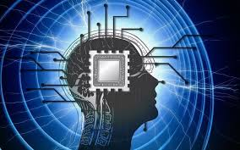
ШТУЧНИЙ ІНТЕЛЕКТ
Штучний інтелект є фундаментом для комп'ютерного навчання і на перспективу саме ці системи займатимуться складними обчисленнями
Найближчим часом штучний інтелект буде впроваджуватись у сферах автономного керування, біотехнологій, розпізнавання облич, Інтернету речей, торгівлі та роботизованих систем
Штучний інтелект є основою для імітації процесів людського інтелекту за допомогою створення та застосування алгоритмів, вбудованих у динамічне обчислювальне середовище
Промисловці та підприємці отримуватимуть переваги від впровадження штучного інтелекту завдяки автоматизації процесів та скороченню виробничих витрат
КВАНТОВІ ОБЧИСЛЕННЯ
Квантові обчислення здійснюються не з числами, а з векторами та ймовірностями. Це новий поштовх до розвитку інформаційних технологій. Важливим етапом у галузі квантових обчислень стає демонстрація здатності квантового комп'ютера вирішити завдання, яке за короткий проміжок часу не вирішується за допомогою класичних обчислювальних технологій
Перевагою квантових обчислень є вирішення задач моделювання фізичних процесів у матеріалах, ліках, акумуляторах, паливі та хімічних реакціях. На фундаментальному рівні квантові системи є ансамблями взаємодіючих квантових частинок, тому для класичних комп'ютерів складність завдання моделювання таких систем зростає експоненційно зі збільшенням розмірності
Завдяки розвитку квантових обчислень відкриються величезні можливості у розробці нових матеріалів, розшифровці найскладніших кодів, моделюванні складних систем, створенні універсального штучного інтелекту та ін.
9

Slide 10
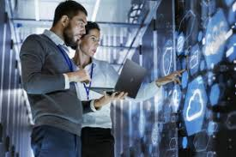
ТАКТИЛЬНИЙ ІНТЕРНЕТ
Мережа, що поєднує в собі наднизьку затримку з надзвичайно високою доступністю, надійністю та безпекою
Ключовою особливістю є його підвищена доступність надійних високошвидкісних з'єднань через мобільний та широкосмуговий Інтернет із надзвичайно малим часом очікування в обох напрямках
Сфери, які потребують впровадження Тактильного Інтернету:
Автоматизоване виробництво;
Цифрова медицина;
Кібербезпека;
Інтерактивна освіта.
Забезпечує тактильну взаємодію з візуальним зворотним зв'язком за допомогою технічних систем, що підтримують аудіовізуальну взаємодію з непомітною затримкою в часі
Реалізація Тактильного Інтернету покращує комунікацію і веде до більш реалістичної, захоплюючої соціальної взаємодії у приватному та діловому середовищі
АВТОНОМНІ КОМП’ЮТЕРНІ СИСТЕМИ
СамооптимізаціяАвтоматичний моніторинг та контроль ресурсів для забезпечення оптимального функціонування відповідно до визначених вимог
Самозахист. Проактивна ідентифікація та захист від кібератак
Самоконфігурація. Автоматичне налаштування компонентів
Самовідновлення.Автоматичне виявлення та усунення несправностей
10

Slide 11
Ключові технології для метавсесвіту
Блокчейн
Децентралізація
Сумісність
Зберігання
Штучний інтелект
Контрольовані компьютером дії
Аватари
Мова обробки Інтернету речей
Штучна реальність та віртуальна реальність
Вбудовування віртуальних об’єктів
Під’єднання
Імерсивна графіка
Тривимірне реконструювання
Фото реалістичні об’єкти
Яскравий досвід
Цифрові близнюки
Інтернет речей
Управління даними
Інтеграція
Симуляція в реальному часі
11

Slide 12
ЦИФРОВЕ МАЙБУТНЄ. СВІТОВІ ТЕНДЕНЦІЇ
СВІТ ПІД ВПЛИВОМ ЦИФРОВОЇ ТРАНСФОРМАЦІЇ
«розумний»
сенсорний
підключений
Прогноз 2025 рік
100 млрд.
40 млрд.
20 млрд.
8 млрд.
440 млн.
200 млн.
80 %
Додатків в «хмарі»
мережних з’єднань
Пристроїв технології «розумний будинок»
Користувальницькі інтелектуальні пристрої
Транспортні засоби підключені до мереж 5G
інтелектуальних пристроїв
SMART пристроїв
Щорічно генеруватиметься 180 млрд Терабайт даних
12

Slide 13
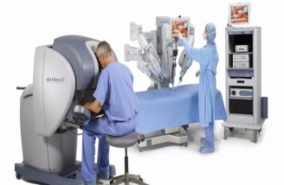
ЕФЕКТИВНІСТЬ ЦИФРОВОЇ ТРАНСФОРМАЦІЇ ДЕРЖАВИ
Підвищення рівня медичного обслуговування
Віртуалізація та відмова від паперових носіїв
Доступність медицини у віддалених районах держави
Сучасні технології для громадян
Інформаційний розвиток населення
Підвищення рівня безпеки на вулицях міст
Прозорість і оптимізація роботи державних структур
13

Slide 14
ПРИСКОРЕННЯ ЦИФРОВОГО РОЗВИТКУ ДЕРЖАВ
усунення бюрократичних перешкод, що заважають розвитку цифрової економіки;
заохочення для бізнесу, що прагне цифровізації;
впровадження державою масштабних проектів цифрових перетворень на базі сучасних моделей державно-приватного партнерства;
розвиток та поглиблення цифрових компетенцій громадян;
розвиток цифрового підприємництва.
14

Slide 15
СТРУКТУРА цифрової економіки
Цифрова економіка - це економічна діяльність, яка на відміну від традиційної економіки, визначається створенням інтелектуальних мереж та залежністю від інформаційних технологій.
Структура цифрової економіки визначається як господарська діяльність, ключовим фактором виробництва в якій є дані у цифровій формі, та яка сприяє формуванню інформаційного простору з урахуванням потреб громадян, розвитку інформаційної інфраструктури.
15

Slide 16
ВЗАЄМОДІЯ галузЕЙ та Держави ПРИ ЦИФРОВІЙ ТРАНСФОРМАЦІЇ
Фахівець ядро взаємодії, без якого неможливе функціонування галузі
Галузь взаємодія з іншими галузями, збагачення економіки
Держава контролює галузь, створює державні програми розвитку
Компанія організація роботи, надання послуг, представлення на міжнародній арені
16

Slide 17
ОСНОВНІ ВИМОГИ ДО ТЕХНОЛОГІЙ ЦИФРОВОЇ ТРАНСФОРМАЦІЇ
1
Продуктивність; пропускна здатність; затримка передачі інформації
2
Розширюваність - можливість масштабування мережі (додавання окремих елементів мережі: користувачів, комп'ютерів, додатків, сервісів).
4
Безпека передачі інформації - спеціальні програмні та апаратні засоби.
3
Надійність, збереження інформації та захист від спотворень - дублювання окремих елементів, створення копій та ін.
17

Slide 18
РОЛЬ ЗАХИСТУ ІНФОРМАЦІЇ В СТАБІЛЬНОМУ
РОЗВИТКУ ЕКОНОМІКИ ДЕРЖАВИ
1
Кібертероризм та кібершпіонаж, що ведуться проти держави іншими країнами та іноземними злочинними організаціями, а також з боку внутрішніх злочинних організацій
3
Здійснення незаконної підприємницької діяльності через використання мережі Інтернет, включаючи електронну торгівлю та фінансові послуги
2
Уникнення оподаткування, незаконне вивезення капіталу, відмивання злочинно отриманих доходів з використанням криптовалют
18

Slide 19
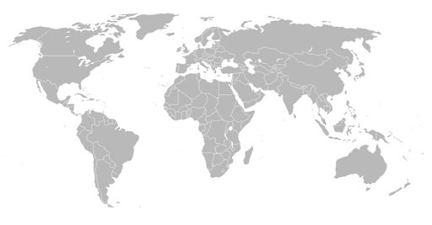
ТЕХНОЛОГІЇ ЦИФРОВОЇ ТРАНСФОРМАЦІЇ ТА ГЛОБАЛЬНИЙ РИНОК
Рушійні технології цифрової трансформації
Інтернет речей
Хмарні обчислення
Обробка великих даних
Штучний інтелект
Доповнена та віртуальна реальність AR/VR
Географія
Європа
Північна Америка
Азія
Основні міжнародні компанії – учасники цифрової
трансформації
Африка
Південна Америка
Alibaba Cloud
Alphabet Inc.
Amazon Web Services Inc.
Intel Corp.
Microsoft Corp.
Oracle Corp.
Прогнозоване збільшення роздрібної торгівлі через електронні платформи на $137.05 млрд за період з 2022 року по 2025 роки
Зростання майже на 17%
19

Slide 20
СКЛАДОВІ ГАЛУЗЕЙ ЕКОНОМІКИ ПРИ ЦИФРОВІЙ ТРАНСФОРМАЦІЇ
Телеком
Мобільні мережі, електронна комерція, хмарні обчислення
Охорона здоров’я
Електронна медицина, обчислювальна біологія
Фізична безпека
Системи сигналізації, біометрія, комп’ютерний зір
Промисловість
Робототехніка, розумна мережа, 3D друк
Розваги, дозвілля, ЗМІ
Соціальні мережі, месенджери
Транспорт
Автономні транспортні засоби, безпілотні літальні апарати
ЦОД і хмари
Інтенсивна обробка даних, мережі центрів обробки даних
Енегретика
Розумна мережа, енергоефективність, розумні міста
Фінанси
Електронна комерція, розпізнавання обличчя
Освіта
Масові відкриті онлайн-курси, розумні міста, гейміфікація
Кібербезпека
Інформаційна безпека, соціальні мережі, криптографія
20

Slide 21
Висновки
Завдання
Розвиток цифрової інфраструктури як основи цифрової економіки;
Захист інтелектуальної власності
Вдосконалення та адаптація законодавства України до ключових стандартів та рекомендацій Міжнародного союзу електрозв’язку у цифровій сфері
Запровадження механізмів державної підтримки розвитку цифрової економіки (інвестувати у технопарки, кредитувати проекти «цифровізації» бізнесу та промисловості та створювати пільги для тих комерційних підприємств, які інвестують у нові технології);
Розвиток цифрової грамотності населення відповідно до вимог нової економіки;
Забезпечення підзвітності та ефективності інститутів, які використовують Інтернет для розширення прав та можливостей громадян
Цифровизація реального сектору, у тому числі через сприяння розвитку інфраструктури "Індустрія 4.0", цифровим фінансовим послугам, цифровому робочому місці, "смарт-фабрикам";
Цифровизація базових сфер життєдіяльності через цифрову трансформацію.
21

Slide 22
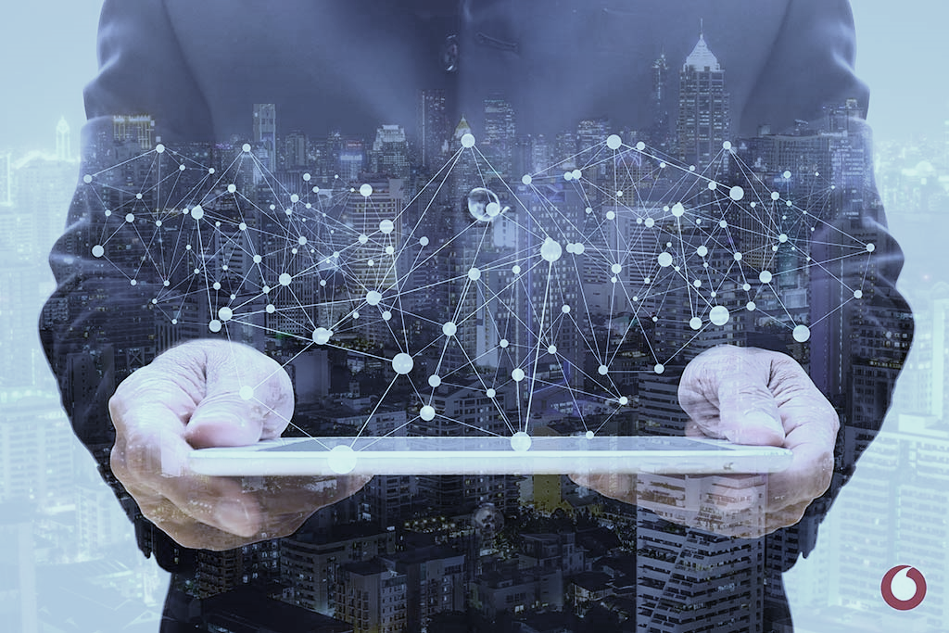
Дякую за увагу!
22

